Slide 1

Отыз бірінші қаңтар
«Күрделі функцияның туындысы»

Slide 2

І топ – «Дәрежелік функция»
ІІ топ – «Тригонометриялық функция»
ІІІ топ – «Логарифмдік функция»

Slide 3


Өткен тақырыпқа шолу:
1)
2)
Функцияны дифференциалдау дегеніміз не?
3)
Функция туындысының геометриялық мағынасы неде?
4)
Функция дифференциалының геометриялық мағынасы неде?
5)

Slide 4

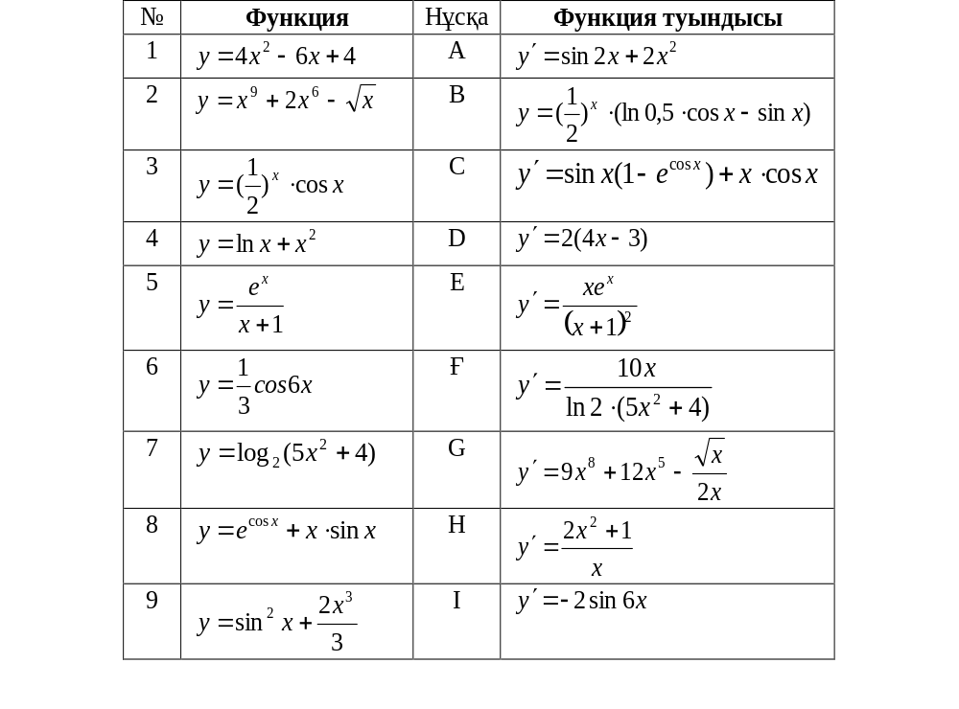


Slide 5

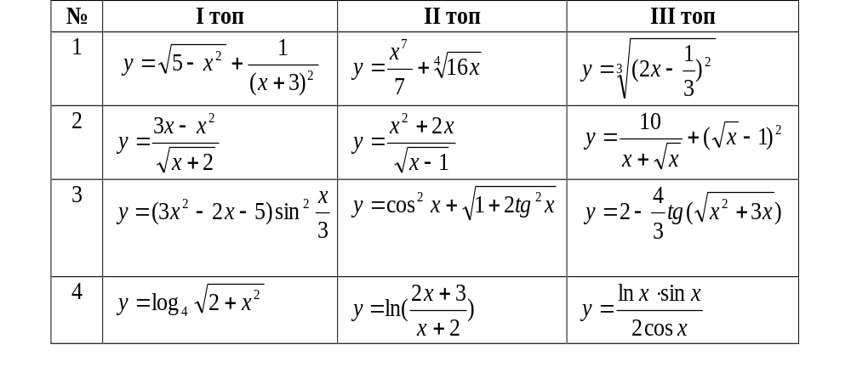


Slide 6


Slide 7

Рефлексия

